Slide 1
Verkoopgesprek
Niveau 3

Slide 2
Wat gaan we vandaag doen?
Onderdelen van het verkoopgesprek
Soorten klanten
Verkoopgesprek oefenen
Als je goed bent voorbereid → laten beoordelen verkoopgesprek

Slide 3
Ervaringen goed en slechte ontvangst?
Waar werden jullie goed ontvangen?
Waar werden jullie minder goed ontvangen?

Slide 5
Het verkoopgesprek
Elk gesprek heeft een begin, een kern en een einde.
Dit heet de gespreksstructuur
De volgende onderdelen kunnen in het gesprek aan bod komen:
Ontvangst en begroeting
Klant benaderen
Ontdekken van de behoefte
Koopweerstanden overwinnen
Demonstratie
Meerverkoop of bijverkoop
Afsluiten van de verkoop

Slide 6
Ontvangst
Wat doe je wel en wat doe je niet?
Eerste 7 seconden zijn bepalend!
Klanten benaderen
Wanneer wel en wanneer niet?
Begroeten + oogcontact + glimlach = succesvol aanspreken
Notes:
https://provisioning.ontwikkelcentrum.nl/secure/objects/OC-32011d/OC-32011-2/OC-32011-2-9d/OC-32011-2-9d.html

Slide 7
Tegenwerpingen
Met tegenwerpingen worden de koopweerstanden van een klant voor een specifiek dier of ding bedoeld.
Noem eens wat voorbeelden?
Wat doe je hiermee als verkoper?
Als de verkoper in staat is de tegenwerpingen te ‘breken’, heeft hij juist veel grotere kansen om het product te verkopen.
Als een klant geen tegenwerpingen noemt, heeft de klant ook geen interesse of belangstelling.

Slide 8
Diverse soorten tegenwerpingen
Indruk maken
De klant denkt de juiste kennis al te hebben
Uit de tent lokken
De klant noemt tegenwerpingen die je kunt tegengaan mbv service
De onuitgesproken tegenwerping
Weerstand is af te leven van de klant
De prijs
De klant vindt de prijs te hoog

Slide 9
Ontdekken van de behoefte
Het moeilijkste van het hele verkoopgesprek
Het stellen van goede vragen is bij dit onderdeel heel belangrijk.
Goedemorgen meneer, kan ik u helpen?

Slide 10
Open en gesloten vragen
Gesloten vraag → antwoorden met ‘ja’ en ‘nee’
Gesloten vraag → beginnen altijd met een werkwoordsvorm
‘Kan ik u helpen?’
‘Zoekt u iets speciaals?’
Open vraag → Hiermee dwing je de klant een uitgebreider antwoord te geven
Open vraag → begint met een vragend voornaamwoord, zoals: wie, wat , waar, wanneer en hoe of vervoegingen zoals: waarom, hoelang, hoeveel, enz.
‘Waarmee kan ik u helpen?’
‘Waarmee kan ik u van dienst zijn?’

Slide 11
Keuzevraag
Gesloten vragen maar dan met keuzemogelijkheid
‘Wilt u een groene of een blauwe speelbal?’
‘Wilt u contant betalen of pinnen?’
Let op hoe je de vraag stelt!
‘Kan ik u helpen of kijkt u nog even rond?’

Slide 12
Feedback vraag
Een vraag die je stelt om te controleren of je de klant goed hebt begrepen.
‘Dus u wilt graag een zak hondenvoer kopen?’
‘Dus u bent op zoek naar een nieuw huisdier?’
Het is handig om regelmatig te controleren of de klant je heeft begrepen. Dit kan door een samenvattinkje tijdens het gesprek te geven.

Slide 13
Klantbehoefte in beeld
Je hebt de klantbehoefte in beeld, er kunnen twee scenario’s plaatsvinden:
1. Je weet het antwoord en helpt de klant zo goed mogelijk
2. Je weet het antwoord niet en kan de klant zelf niet verder helpen.
Voorbeeld filmpje: Je kan de klant niet helpen.

Slide 14
Koopweerstanden overwinnen
Tegenwerpingen zijn heel normaal en je komt ze bij bijna elk verkoopgesprek wel tegen.
‘Ja, ik vind ze wel mooi, maar…’
Bij het proberen om koopweerstanden te overwinnen is het belangrijk om:
De klant niet te intimideren met cijfers en gespecialiseerde productdetails
Niet bepaalde kenmerken van het product te herhalen

Slide 15
Twijfel
Hoe ga je om met een twijfelende klant?
Leg als verkoper de nadruk op de voordelen van de koop. Probeer eventuele angsten bij de klant weg te nemen en daarvoor zekerheden in de plaats te geven.

Slide 16
Demonstratie
Soms helpt het om het product te demonstreren of even uit de verpakking te halen.
Op deze manier kan je de klant misschien wel net overhalen om toch het product aan te schaffen

Slide 17
Bijverkoop / meerverkoop
Als een klant heeft besloten om iets te kopen, heb je de mogelijkheid om hem nog meer te verkopen.
‘Anders nog iets?’
Je kunt hierbij ook de klant advies geven:
‘Een hamster vindt het leuk om in een molentje te rennen, wilt u er misschien een loopmolentje in de kooi bij?’
Voorbeeld filmpje over bijverkoop

Slide 18
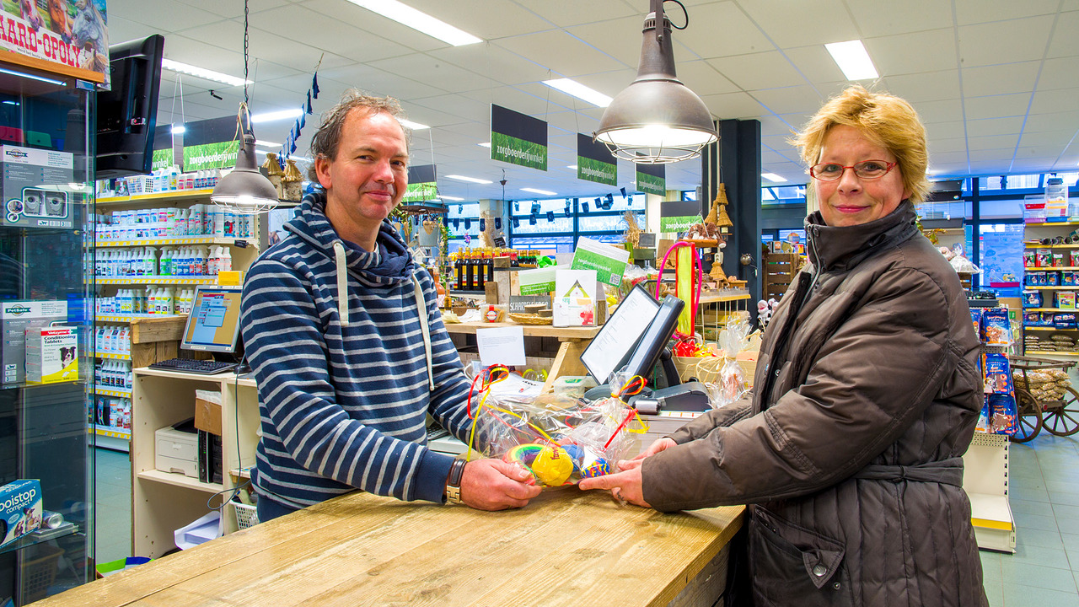
Afsluiten van de verkoop
Dit vindt vaak plaats bij de kassa
Soms heeft de klant nog even tijd nodig om erover na te denken, geef dit tijd.
Controleer de producten.
Zorg voor een goede leesbare bon (dit is het garantiebewijs).
Zorg dat de klant snel en correct kan afrekenen.
Weet hoe de kassasystemen werken
Neem afscheid van de klant.

Slide 19
Even 5 minuten pauze

Slide 20
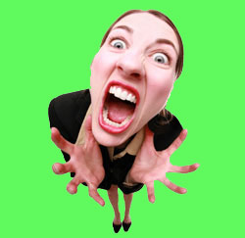
Soorten klanten
Hoe herken je soorten klanten en hoe help je ze?
Besluiteloze klant
Humeurige of boze klant
Zelfverzekerde klant
Zoekende klant
Verlegen klant
Haastige klant

Slide 21
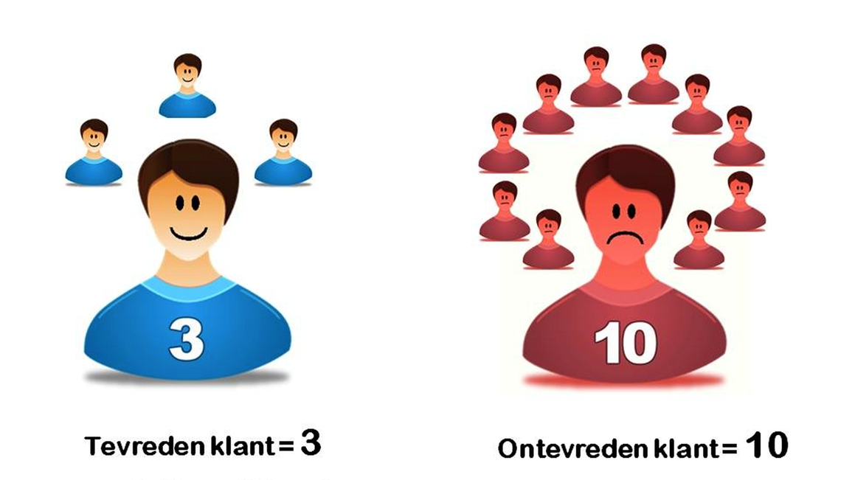
Hoofddoel: Klanttevredenheid
Klanten die tevreden zijn komen terug! ☺
Tevreden klanten vertellen hun goede ervaringen ook aan anderen! ☺
Let op! De negatieve ervaringen worden ook doorverteld! ☹

Slide 22
Opdracht deze week → Verkoopgesprek voeren
Kijk op de wikiwijs: Verkoopgesprek en bereid je voor!
Ga twee verkoopgesprekken oefenen samen met twee verschillende klasgenoten (1 verkoper, 1 klant en 1 observant)
Laat deze verkoopgesprekken beoordelen door de observant en leer daarvan!
Laat een verkoopgesprek beoordelen door de docent (=observant). Let op duo staat vast!
Klaar?? Ga voor jezelf werken.

Slide 23
Rollenspel – oefenen verkoopgesprek
1. De verkoper krijgt geen informatie.
2. - Klant krijgt een briefje met daarop een dier of product dat hij/zij wil kopen
- Klant wilt informatie en houd het gesprek lopende
3. Observant scoort de acties en reacties van de verkoper (met behulp van het beoordelingsformulier)
Doel:
Klant vertelt niet direct wat hij/zij wil kopen
Verkoper stelt open vragen, luistert goed en wil misschien wel meer verkopen.
Verkoper houdt de klant tevreden

Slide 24
Volgende keer
Morgen en eventueel maandag 1e uur: Verkoopgesprek laten aftekenen
In duo’s met de docent als beoordelaar
Volgende week:
Service verlenen
Klachten afhandelen
Rollenspel klachtengesprek*
Leveringsvoorwaarden bepalen
Rekening opmaken

Slide 25
DUO’s voor de beoordeling
Tweetallen
Kim en Remy
Femke en Sam
Melissa en Lynn
Lisa en Amy
Marieke en Bas
Daphne en Jeffrey
Birgit en Anne
Sanne en Victor
Joey en Birgit
Giel en Inge
Erna en Iris
Marjan en Camilla

